Slide 1

TRƯỜNG TIỂU HỌC ÁI MỘ A
GIÁO ÁN ĐIỆN TỬ
GIÁO DỤC AN TOÀN GIAO THÔNG – LỚP 2
TUẦN 2
Bài: Tìm hiểu về đường phố

Slide 2
An toàn giao thông:
Tìm hiểu đường phố an toàn và chưa an toàn
Bài cũ:
Khi đi bộ đến trường em thường đi ở đâu để được an toàn?

Slide 3
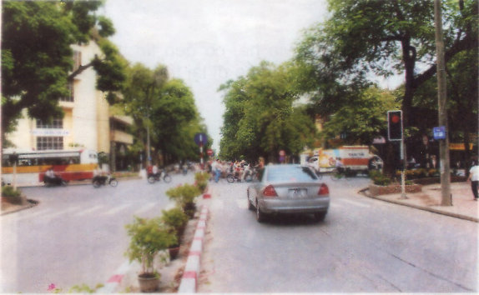
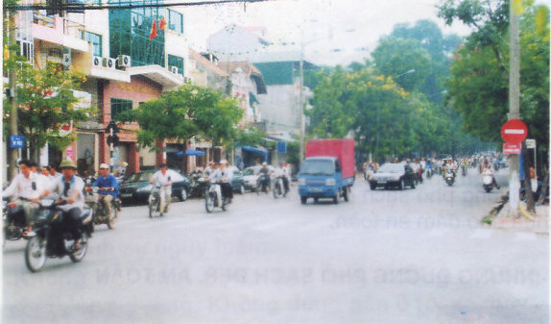
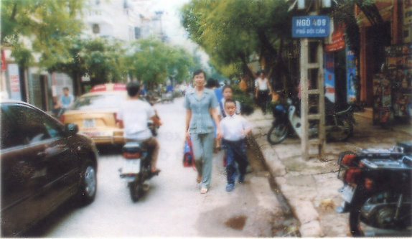
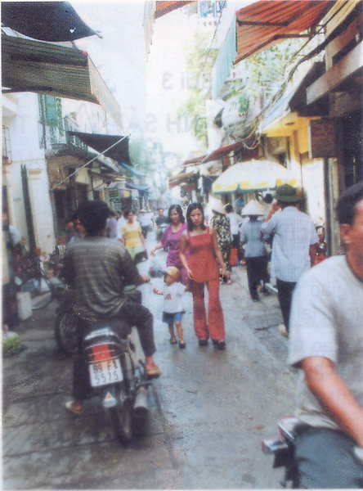
Tranh 1
Tranh 2
Tranh 3
Tranh 4

Slide 4
An toàn giao thông:
Tìm hiểu về đường phố
Hoạt động 1:
Thảo luận nhóm

Slide 6
An toàn giao thông:
Tìm hiểu đường phố an toàn và chưa an toàn
Hoạt động 2:
Đại diện nhóm trình bày

Slide 7

Tranh 1
Đường phố có lòng đường cho xe đi lại, có vỉa hè rộng, có cây xanh, có đèn chiếu sáng và đèn tín hiệu giao thông là đường phố đẹp và an toàn.

Slide 8
Tranh 2
* Đường một chiều có vỉa hè, có đèn tín hiệu, có biển báo hiệu giao thông, người và xe đi lại trật tự là đường phố đẹp và an toàn.

Slide 9
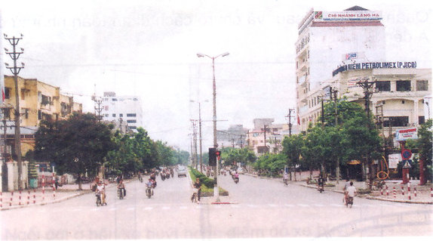

Slide 10
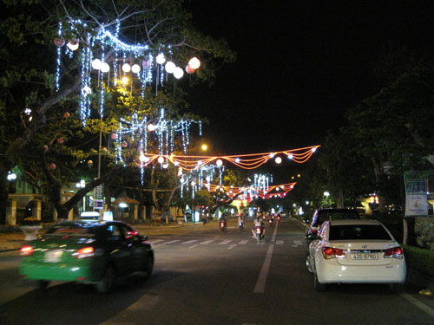

Slide 11
Tranh 3
* Đường phố hẹp, đi hai chiều, nhiều người và xe đi lại, vỉa hè hẹp lại có nhiều vật cản là đường phố chưa an toàn.

Slide 12
Tranh 4
* Đường ngõ hẹp, không có vỉa hè, người và xe đi lại không có trật tự là đường chưa an toàn.

Slide 13
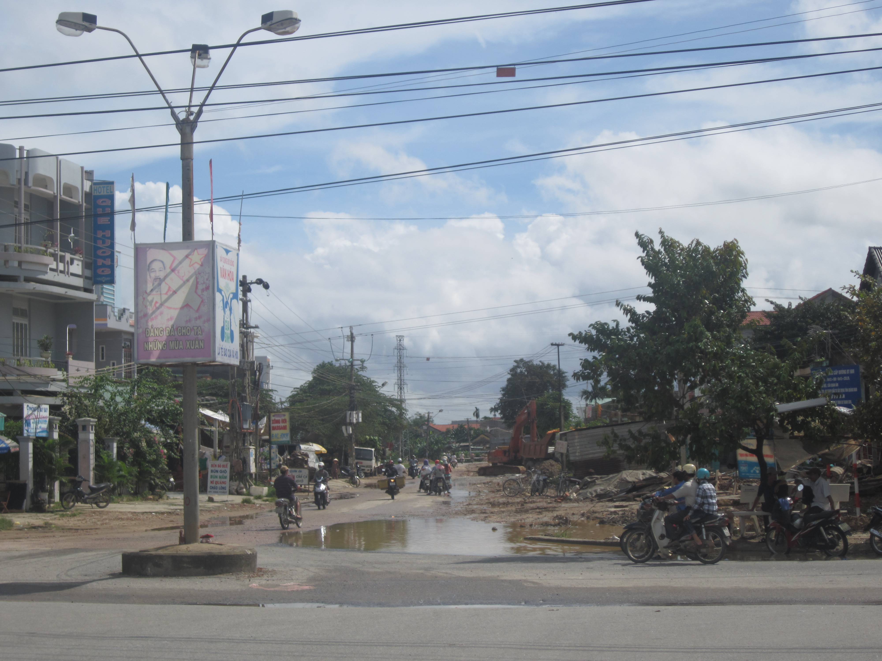

Slide 14
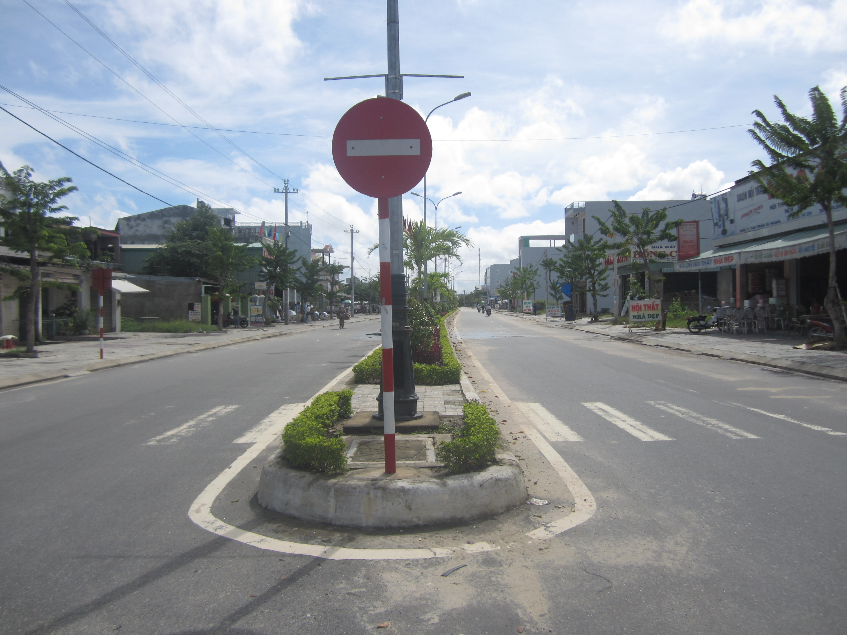

Slide 16
An toàn giao thông:
Đường phố an toàn và chưa an toàn
Kết luận:
Đường phố là nơi đi lại của mọi người.
Có đường phố an toànvà có đường phố chưa an toàn
(dễ xảy ra TNGT). Vì vậy, khi đi học, đi chơi các em nên nói
bố mẹ đưa đi và nên đi trên những con đường an toàn.
Nếu đi bộ phải đi trên vỉa hè.

